Slide 1
Filozofia rozwoju dziecka w pedagogice Montessori
Anita Srebro

Slide 2
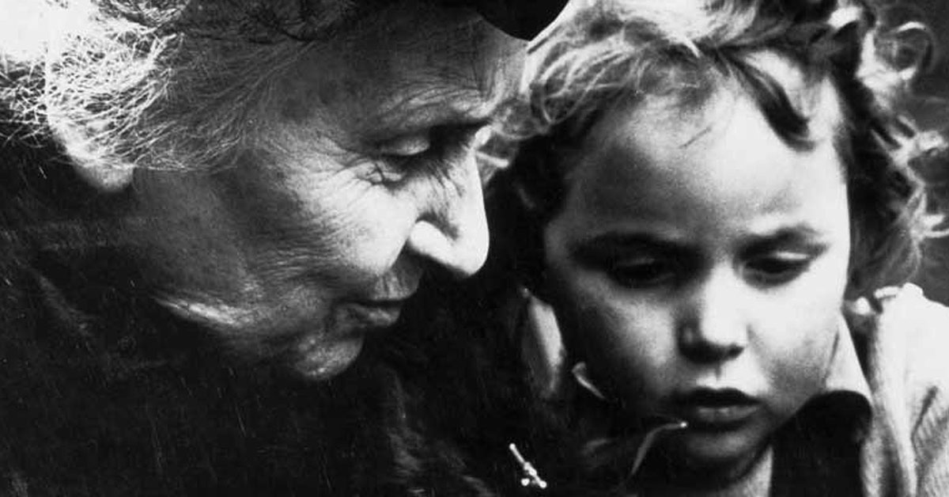
Maria Montessori – kim była?
Czego nie ma najpierw w zmysłach
tego nie będzie później w umyśle

Slide 3
Maria Montessori to włoska lekarka, która w trakcie swoich badań w szpitalu psychiatrycznym i w toku swoich dalszych obserwacji i pracy z dziećmi niepełnosprawnymi intelektualnie doszła do wniosku, że niepełnosprawność intelektualna jest problemem pedagogicznym a nie medycznym. Studiując dzieła Itarda i Seguina utwierdziła się w tym przekonaniu. Pracowała z dziećmi niepełnosprawnymi przez dwa lata, tworząc dla nich materiały rozwojowe. Po dwóch latach pracy i obserwacji niepełnosprawnych, po efektach jakie odniosła, zadała sobie pytanie: „W jaki sposób rozwinie się osobowość dziecka w normie intelektualnej, które wzrastałoby w otoczeniu tychże materiałów?” Odpowiedź na to pytanie miała dostać niebawem. Zastała poproszona o stworzenie szkoły dla dzieci z biednej dzielnicy Świętego Wawrzyńca w Rzymie. Tak powstał pierwszy Dom Dziecięcy (Casa dei Bambini). Miało to miejsce w styczniu 1907 roku.

Slide 5
„Każde dziecko jest wyjątkowe…”
Maria Montessori uważała, że każde dziecko jest wyjątkowe, ponieważ posiada własną osobowość, indywidualny rytm rozwoju, cechy charakteru i swoje własne ograniczenia.
Zauważyła, że dziecko w wieku od urodzenia do 6 lat posiada chłonny umysł, który przyswaja wrażenia i doświadczenia tak jak gąbka chłonie wodę.

Slide 6
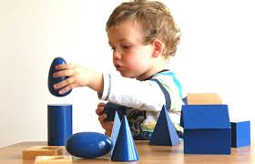
Cechy charakterystyczne dla rozwoju dziecka w wieku 0 – 6 lat
Chłonny umysł
Polaryzacja uwagi
Wolność i dyscyplina
Normalizacja
Fazy wrażliwe

Slide 7
Chłonny umysł
Nieświadomy
(0-3 lat)
Świadomy
(3-6 lat)
Notes:
Dziecko w wieku 0-6 lat charakteryzuje się tzw. Chłonnym umysłem. Początkowo dziecko chłonie niemal jak gąbka wszystkie bodźce które do niego dochodzą, niemowlak leżący w łóżeczku, który ma nad sobą powieszoną karuzelę, będzie chłonął wszystkie bodźce, których ta karuzela mu dostarcza, więc jeśli jest kolorowa, grająca i kręcąca się, prawdopodobnie będzie to dla niego męczące. W zamian można powiesić mu nad głową piękne motyle, które będą wyglądały jak prawdziwe, aby dostarczać mu bodźców opisujących rzeczywistość realną. Mówimy tutaj o umyśle nieświadomym, dziecko nie potrafi świadomie pokierować swoją uwagą. Przyjmuje wszystko, co je otacza. W następnym etapie (3-6 lat) mamy styczność z umysłem, który wciąż jest chłonny, więc uczy się bez większego wysiłku, naturalnie, jednak mówimy o tym, że jest to umysł świadomy. Dziecko potrafi już skupić uwagę na czymś, co je zainteresowało, potrafi pokierować swoją uwagą, potrafi określić, że coś je zainteresowało.

Slide 8
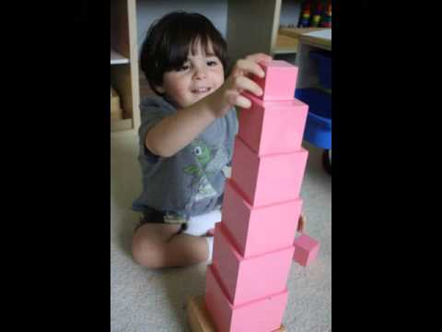
Polaryzacja uwagi
Szczególny rodzaj koncentracji
Wewnętrzna siła tkwiąca w człowieku
Odpowiednio przygotowane otoczenie wywołujące zainteresowanie
Notes:
Maria Montessori w trakcie obserwacji dzieci, zauważyła, że dzieci potrafią powtarzać pewną czynność wiele razy. Dzieci pracując np. z przelewaniem wody, robiły to wciąż i wciąż, wykonując te same ruchy, w pełnej koncentracji. Doszła do wniosku, że dzieci uczą się za pomocą powtarzania, doskonaląc swoje zmysły. Dlatego też materiał Montessori w większości zawiera w sobie kontrolę błędu, aby dziecko mogło samo zaobserwować poprawność swojego działania i nie było zależne w tym aspekcie od nauczyciela. Praca materiałem Montessori w odpowiednim otoczeniu prowadzi do tzw. Polaryzacji uwagi, swoistego rodzaju koncentracji, która jest bardzo głębokim procesem i w trakcie której dziecko uczy się najwięcej, bo cała jego uwaga i wszystkie zmysły skupione są na jednej rzeczy. W mojej pracy mam przykład chłopca, który układał różową wieżę. Robił to przez około godzinę, układając i rozkładając i znów układając, sprawdzał czy wyjdzie tak samo. Za każdym razem był bardzo usatysfakcjonowany efektem. W żaden sposób praca ta go nie nużyła.

Slide 9
Normalizacja
Samodzielność
Odpowiedzialność
Umiejętność społecznego działania
Samodyscyplina
Posłuszeństwo
Silna wolna
Samoświadoma praca
Wysoki poziom rozwoju moralnego
Miłość do ludzi i świata
Jest efektem polaryzacji uwagi
Zdrowie psychofizyczne człowieka
Optimum rozwojowe dziecka
Harmonijna, zrównoważona osobowość
Notes:
Celem Marii Montessori było wychowanie dzieci do życia w pokoju i miłości. Aby to osiągnąć należy doprowadzić do momentu, w którym osobowość dziecka będzie harmonijna i zrównoważona. Należy pomóc dziecku odkryć siebie, poznać swoje prawdziwe ja, niejako swoją drogę życiową. Dzięki indywidualnemu podejściu do każdego dziecka, można osiągnąć jego optimum rozwojowe. Świadomy człowiek wychowany w dbałości o siebie i innych ludzi a także o otaczający go świat, będzie przynosił mu pokój. Dzieci w systemie Montessori dbają o rośliny i zwierzęta, są świadome ekologicznie, ucza się samodzielnie rozwiązywać konflikty poprzez rozmowę.

Slide 10
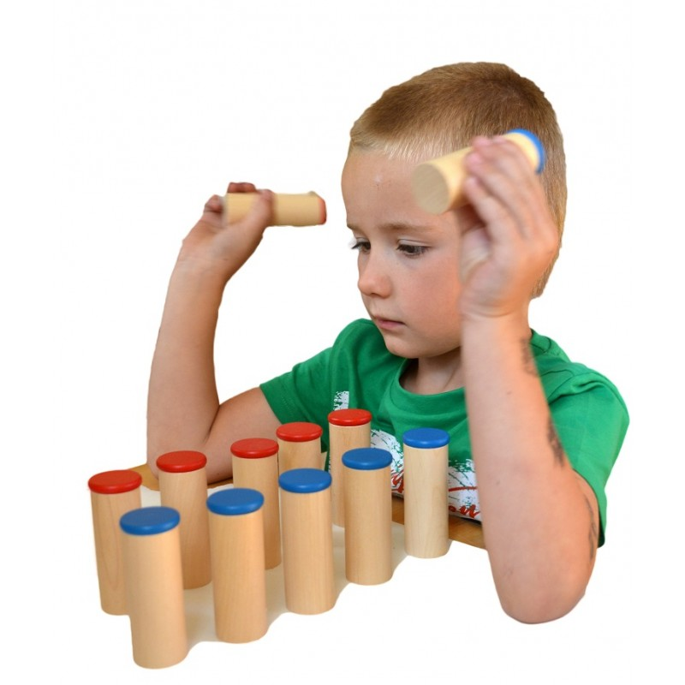
Fazy wrażliwe
Doskonalenie zmysłów
(słuch)
Doskonalenie zmysłów (dotyk)
Notes:
Montessori , obserwując dzieci, zauważyła, że występują w ich życiu pewne fazy, podczas których są one szczególnie zainteresowane pewnymi, wybranymi elementami otoczenia. Dzieci interesują się tym przez krótki czas, ale w momencie, kiedy jedna faza sensytywna przemija, otwiera się kolejna. Celem każdej w tej fazy sensytywnej, która ma cechy wewnętrznej wrażliwości dzieci, jest umożliwienie dziecku nabycia najróżniejszych umiejętności lub wiedzy o otaczającym nas świecie dla ich rozwoju. Kiedy dziecko nabędzie już tę umiejętność, faza sensytywna dla jej nabywania wygasa, pojawia się natomiast wrażliwość na co nową umiejętność. Wszystkie fazy sensytywne są powiązane; każda z nich stanowi fazę dla kolejnej.
Najważniejsze cechy faz sensytywnych to: ➢ etapowość – dzieci wydają się przechodzić przez różne etapy faz sensytywnych. ➢ specyfika – dzieci są nastawione na rozwijanie konkretnych umiejętności w konkretnych ramach czasowych. ➢ intensywność – kiedy u dziecka następuje faza sensytywna, jest ono ogarnięte niesamowitą pasją dla danej aktywności, zapominając o wszystkim innym. ➢ brak wysiłku – jakakolwiek czynność, którą dziecko wykonuje w związku z fazą sensytywną nie męczy go; po jej wykonaniu dziecko czuje się lepiej, jest spokojne i wypoczęte. ➢ emocjonalne – jakiekolwiek zaburzenia nie pozwalające dziecku na pełne korzystanie z fazy sensytywnej powoduje u dziecka emocjonalny wybuch. ➢ przejściowe – fazy sensytywne nie trwają wiecznie i próby uchwycenia fazy sensytywnej, która minęła są daremne. ➢ cenne – dziecko, które nie wykorzystało fazy sensytywnej, wyrośnie na jednostkę uboższą niż mogłoby być, gdyby miało możliwość wykorzystania tej fazy.

Slide 11
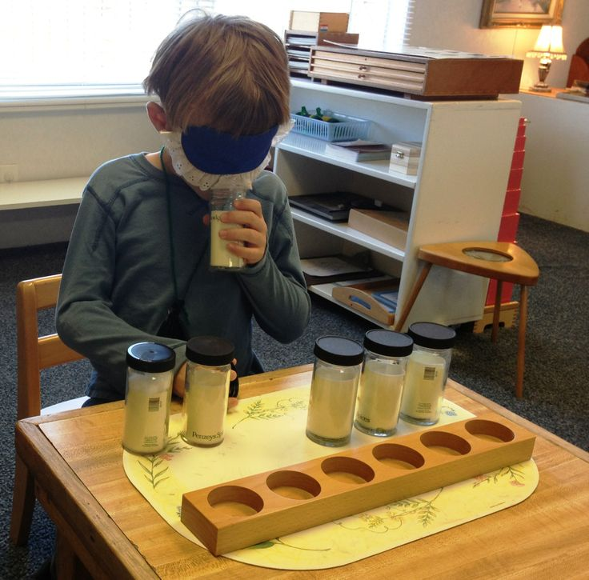
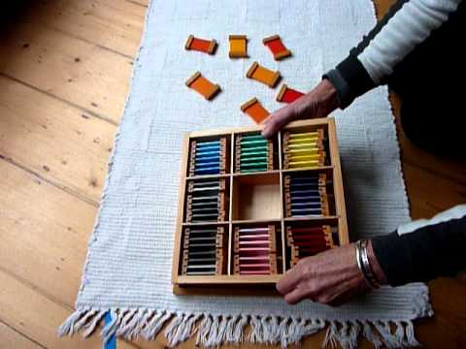
Fazy wrażliwe
Doskonalenie zmysłów
(węch)
Doskonalenie zmysłów
(wzrok)

Slide 12
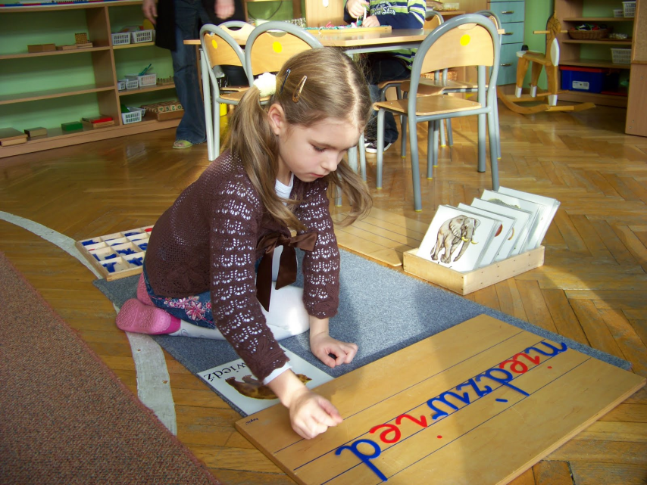
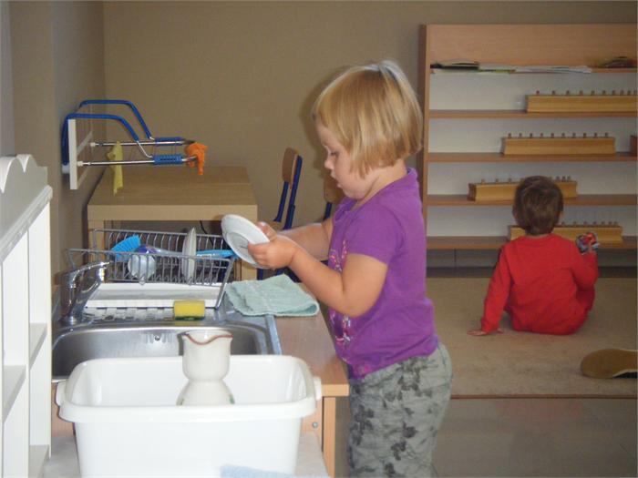
Fazy wrażliwe
Na pisanie
Na porządek

Slide 13
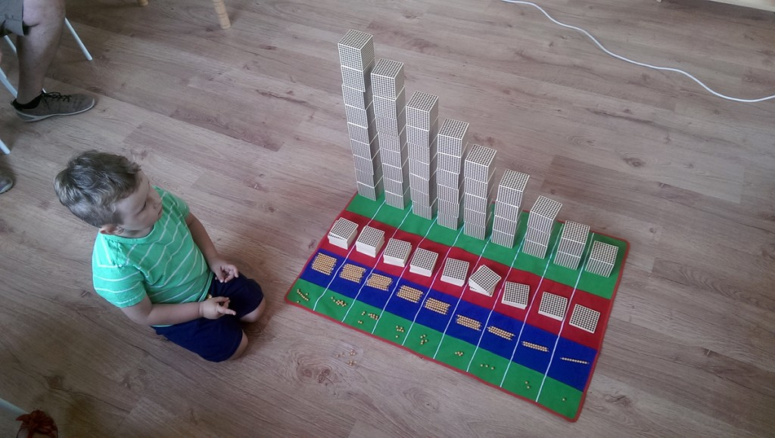
Fazy wrażliwe
Na czytanie
Na matematykę

Slide 14
Etapy rozwoju człowieka wg M. Montessori
0
6
12
18
24
wczesne dzieciństwo
dzieciństwo
dojrzewanie
dorosłość
3
9
15
21
Zaufanie
Wyrażanie siebie
Tworzenie tożsamości
Myślenie analityczne
Zaangażowanie i
odpowiedzialność
Samodzielność
Koordynacja
Koncentracja
samodyscyplina
Moralność
Zachwyt
Zaangażowanie
społeczne
Notes:
Pierwszy i trzeci etap charakteryzują się dużą dynamiką. Drugi i czwarty etap są stabilniejsze w rozwoju.

Slide 15
Otoczenie a rozwój
Maria Montessori uważała, że środowisko, w którym dziecko przebywa ma kluczowy wpływ na jego edukację. Dlatego powinno być:
bezpieczne
gwarantujące swobodę w działaniu
bogate w możliwości odkrywania
uporządkowane
dostosowane do potrzeb dziecka

Slide 16
Program Montessori realizuje wszystkie potrzeby rozwojowe dzieci ponieważ:
Uczy przez działanie
Dba o aktywność fizyczną i ruch na powietrzu
Pomaga w budowaniu pozytywnego obrazu siebie, daje poczucie sprawstwa.
Uczy serdeczności i bliskiego kontaktu.
Daje możliwość wyboru.
Wspiera działanie twórcze
Daje realne wyzwania
Identyfikuje i nazywa stany emocjonalne
Uczy prawidłowych relacji z innymi
Rozwija koncentrację, wytrwałość, cierpliwość
Nakierowany jest na indywidualny tok rozwoju

Slide 18
Rola nauczyciela
Obserwator
Model roli
Widzący dziecko o krok na przód
Dobry organizator i planujący pracę
O wysokiej kulturze osobistej
Wysokie kompetencje społeczne / komunikacyjne
Dbający o otoczenie
Cierpliwy i wyrozumiały
Nieoceniający
Niechwalący
Notes:
Rola nauczyciela jest niezwykle ważna. Zaczynając od tego, że dzieci uczą się przez naśladowanie a nie przez słuchanie, nauczyciel całym sobą musi dawać przykład tego jakim powinno się być. Myślę, że dobrze zobrazuje to pewna przypowieść: Pewnego razu do Gandhiego przyszła matka z synem, prosić go, aby ten powiedział jej synowi, żeby nie jadł słodyczy, bo ma cukrzycę i może się to źle skończyć. Szła do niego 2 dni. Mimo to Gandhi odesłał ich oboje prosząc, aby przyszli za dwa tygodnie. Gdy wrócili, Gandhi powiedział: Chłopcze, nie jedz słodyczy. Matka zdziwiona sytuacją zapytała, czy nie mógł powiedzieć tego dwa tygodnie temu, kiedy byli u niego pierwszym razem. Na to Gandhi rzekł: Dwa tygodnie temu jeszcze sam jadłem słodycze.

Slide 19
Rola rodziny
Rodzice tworzą główne środowisko rozwoju dziecka dlatego powinni stworzyć optymalne warunki wspierające rozwój poprzez:
Nauczenie samoobsługi (mycia, ubierania, jedzenia, sprzątania po sobie itp.).
Bycie z dzieckiem, ale też pozostawienie przestrzeni do działania.
Wyznaczanie granic. Dawać poczucie bezpieczeństwa.
Mówić o uczuciach. Dawać zrozumienie.
Nie oceniać. Być razem w każdej sytuacji.
Pracować wspólnie, pozwolić, aby dziecko pomagało (pranie sprzątanie itp.).
Wierzyć we własne dziecko.
Kochać je i szanować zainteresowania i potrzeby.
Zachęcać do działania.

